Slide 1


Slide 2


PROJENİN ADI
TAKIM ADI / ID
Ad Soyad – Ad Soyad – Ad Soyad – Ad Soyad
Anadolu Organize Sanayi Bölgesi Meslek Yüksekokulu
xxxxx (İnsansız Hava Aracı Operatörlüğü, Kaynak Teknolojisi, Makine, Elektronik Haberleşme) Programı (Bölümüzü yazınız)
Bitirme Projesi 1 Ara Sunum/ 20xx – 20xx Güz (Yılı ve bahar/güz uygun olanı değiştiriniz)

Slide 3
Projenin Amacı , Hedefleri ve Problem Tanımı

Slide 4
İş Planı (Microsoft Project veya Excel kullanılabilir)
İP No | İş Paketlerinin Adı ve Hedefleri | Kim(ler) Tarafından Gerçekleştirileceği | Zaman Aralığı (..-.. Ay) | Başarı Ölçütü ve Projenin Başarısına Katkısı
1
2
3
4
5

Slide 5
GÖRSEL DESTEKLİ SUNUMLAR İÇİN BU SAYFA DÜZENİNİ KULLANINIZ

Slide 6
Literatür Taraması

Slide 8
Gelecek Çalışmaların Planlanması ve Uygulanabilirliği

Slide 9
Literatür Taraması

Slide 10
Projenin Yenilik Düzeyi
Proje mevcut çözümlerle karşılaştırıldığında özgün bir yaklaşım veya iyileştirme içeriyor mu?

Slide 11
Proje İmalat Yöntemi veya Proje Altyapısı- Ekipmanları
Proje İmalat Yöntemi
(Proje imalat teknikleri ve uygulanacak yöntemlerin açıklanması.)
Proje Altyapısı ve Ekipmanları
(Projede kullanılacak laboratuvar, araç, makine-teçhizat ve diğer altyapının açıklanması.)

Slide 12
Risk Yönetimi
Risk Analizi ve Çözüm Planı
(Proje sürecindeki olası risklerin belirlenmesi ve çözüm önerilerinin sunulması.)

Slide 13

SORU- CEVAP
Detaylı bilgi için
Öğrenci 1 mail adresi
Öğrenci 2 mail adresi
Öğrenci 3 mail adresi

Slide 14
KAYNAKÇA
Literatür taramasında referans kaynaklar (kitap, site ve makale) burada mutlaka verilmelidir

Slide 15
TEŞEKKÜRLER…

Slide 16
AÇIKLAMA
«SİLİNECEK» Bölümü sizin sunum hazırlamanıza yardımcı olacak bilgiler içerir. Taslakta yer alan bilgilere göre lütfen sunumu hazırlayınız. İlk 12 sayfa sunumunuz ana taslağıdır.

Slide 17
Başlık – Arial VEYA Calibri 28 Punto, Bold
(Tercihen en fazla 5 kelimeden oluşmalıdır)
Slayt metin içerikleri iki yana yaslanmamalı, sola yaslı olarak kullanılmalıdır.
Başlıkta ve içerikte, kelimelerin tüm harfleri büyük harf olarak kullanılmamalıdır. (Özel vurgu gerektirenler hariç)
Slaytta bilgi ve mesajları ileten metinlerin yazımında siyah ve/veya lacivert, bordo ve/veya kırmızı renkleri kullanılmalıdır.
Sunumlardaki veriler, özellikle karşılaştırmalı olanlar, aynı cinsten ifade edilmelidir.
Örn. Elektronik ölçüm değeri, parça maliyet, destek tutarı ve sayısındaki artış ifade ediliyorsa verilerin yıl aralıkları aynı olmalı; tutardan bahsediyorsak veriler aynı yıla endekslenmeli ve para birimleri, ölçü değerleri vs…aynı olmalıdır. (= $, TL, mah, A, cm, m, vb…)
Sunumlardaki sayısal veriler dinleyicileri yormayacak şekilde yuvarlanmalıdır. (5.982 mah yerine yaklaşık 6 bin mah)

Slide 18
Başlık – Arial VEYA Calibri 28 Punto, Bold
(Tercihen en fazla 5 kelimeden oluşmalıdır)
Başlık kısmı ile metin kısmı arasında boşluk oluşturulmalıdır.
Metin Kısmı – Arial VEYA Calibri
SUNUMU YAPILACAK KONUNUN ÖNEM DÜZEYİNE GÖRE:
Birinci düzey maddeler için en fazla 28 punto
İkinci düzey maddeler için en fazla 24 punto
Üçüncü düzey maddeler için en fazla 20 punto
Kaynakça için 12 punto kullanılmalıdır.
Puntolar (büyüklükler) kendi içlerinde oranlanabilir.

Slide 19
Başlık – Arial VEYA Calibri 28 Punto, Bold
(Tercihen en fazla 5 kelimeden oluşmalıdır)
Yazılarda mümkün olduğunca 6 satır x 6 Kelime Kuralı uyulmalı,
Slaytlar arasında bir veri linki kullanılıyorsa, nerede olunduğu, linki mutlaka belirtilmelidir.
Tasarım Serbest. Sadece yazı değil, görseller, video da olmalı.
Görsel içermeyen
slaytlarda en fazla
6 adet madde
kullanılmalıdır.
Bir slaytta en fazla
60 sözcük
yer almalıdır.

Slide 20
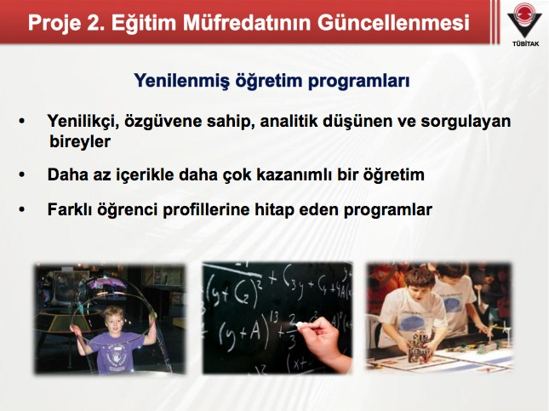
İYİ ÖRNEK
Başlık 28 Punto ve maksimum 5 kelime
24 punto
22 punto ve 3 seviye içerik
Konuyla ilgili uygun sayı ve büyüklükte görsel kullanılmış

Slide 21
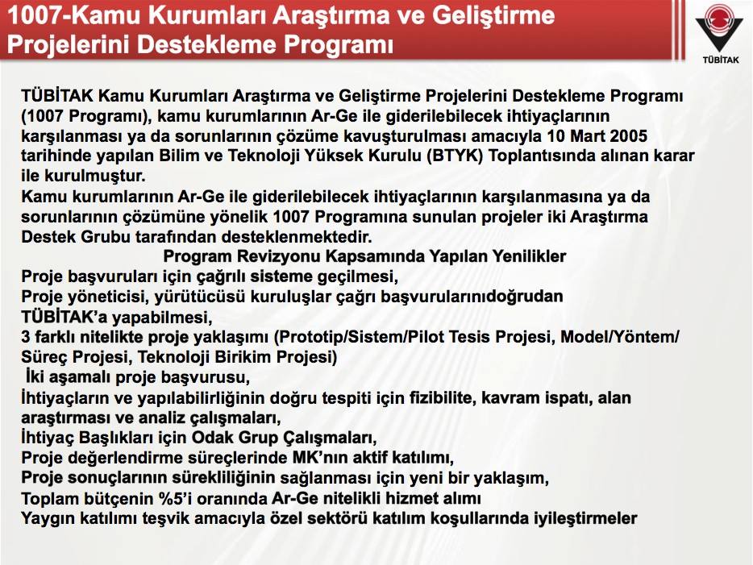
KÖTÜ ÖRNEK
Başlık 5 kelime sınırını aşmış
Yazılar mesaj şeklinde değil, cümle şeklinde kullanılmış.
Maksimum 6 düzeyde madde sınırı aşılmış.
Çok fazla yazı kullanılmış.
Görsel kullanılmamış

